Slide 1


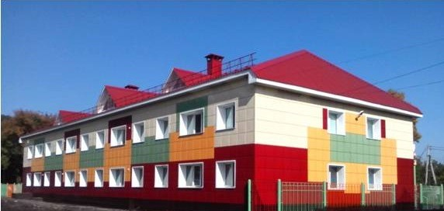

Муниципальное автономное дошкольное образовательное учреждение
“Детский сад № 124 (МА ДОУ “Детский сад № 124”)
МЫ РАДЫ ПРИВЕТСТВОВАТЬ ВАС НА ЭЛЕКТРОННОМ ВЫСТАВОЧНОМ СТЕНДЕ «ВСЕРОССИЙСКОГО КОНКУРС-СМОТРА ЛУЧШИЕ ДЕТСКИЕ САДЫ РОССИИ» 2024»
Заведующий МА ДОУ «Детский сад №124»
Ярцева Елена Александровна
Электронная почта:detskisad124@mail.ru Официальный сайт: http://www.madou124.ru

